Slide 1




웹툰 인사이트
Text analysis to confirm trends of webtoon
데이터 전처리 및 Text Mining
TEAM 1조 | ALPHA911
김예선 문영식 조인준 최희범

Slide 2
01
02
03
04
05
INTRO
PROCESS
PART
RESULT
ASSESSMENT
개요
수행 절차
역할 분담
수행 결과
자체 평가 및 의견

Slide 3
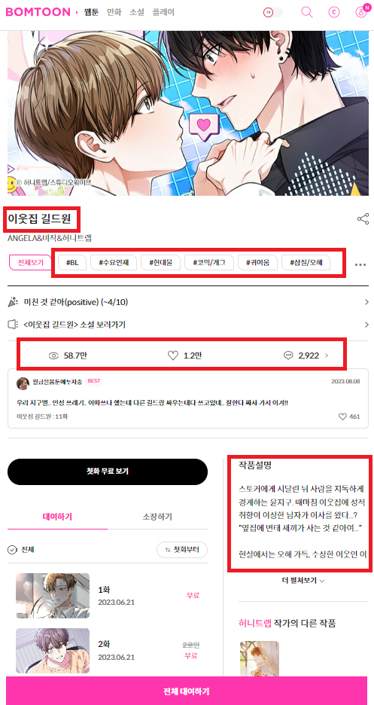
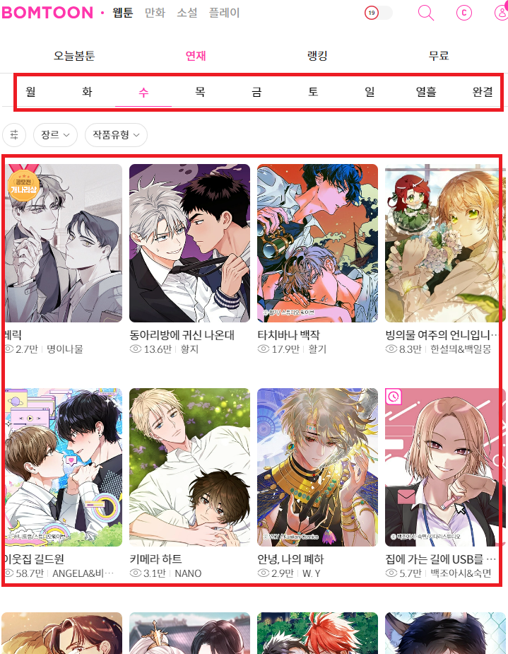
프로젝트 개요
TEAM | ALPHA911
분석할 데이터가 충분한지
분석 실현이 가능한지
분석 후 인사이트가 있을지
심화 학습이 가능한지

Slide 4



프로젝트 수행절차
프로젝트 예상 시나리오
크롤링
봄툰 요일별 전체 웹툰 정보
데이터 전처리
조회 관심 댓글 감성분석
데이터 시각화
그래프 워드클라우드 등
데이터 분석
JSON 데이터 크롤링
한국어 분석
라이브러리 사용
수업에서 배우는 것
추가 적용
전처리 자료를 바탕으로
matplot, wordcloud 작성
시각화 결과 분석
마케팅 전략수립을 위한
인사이트 도출

Slide 5
프로젝트 수행절차
프로젝트 실제 시나리오
크롤링
봄툰 요일별 전체 웹툰 정보
데이터 전처리
데이터 시각화
데이터 분석
JSON 데이터 크롤링
+
셀레니움 활용
결측치 제거
정규표현식 노이즈 제거
불용어 제거
영문화 처리
WordCloud
+
LDA
시각화 결과 분석
마케팅 전략수립을 위한
인사이트 도출

Slide 6
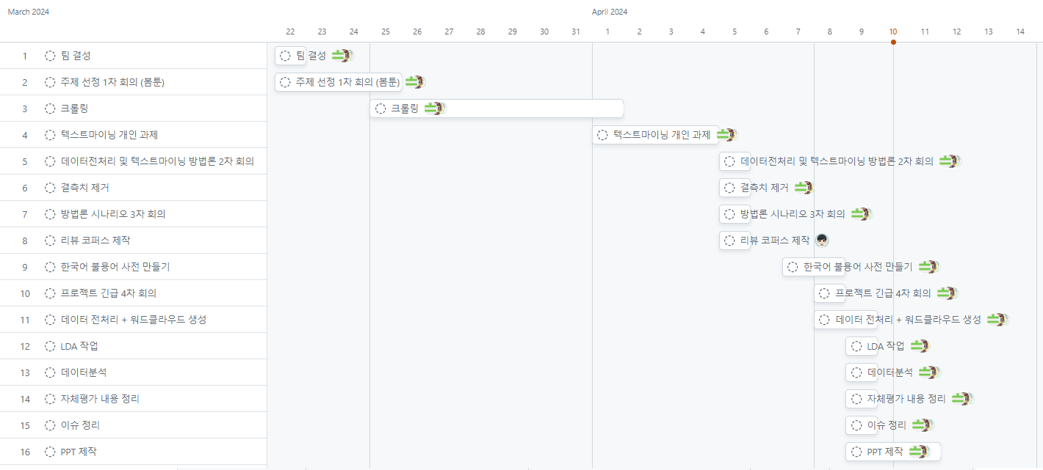
프로젝트 수행절차
프로젝트 수행 WPT(Work Plan Timeline)

Slide 7
프로젝트 수행절차
프로젝트 수행 WPT(Work Plan Timeline)
구분 | 기간 | 활동 | 비고
팀 결성 | 3/22(금)
주제선정 1차 회의 (봄툰) | 3/22(금) ~ 3/25(월) | 프로젝트 주제선정, 기획안 정리 | 다수결 주제선정
크롤링 | 3/25(월) ~ 4/1(월) | ‘봄툰’ 댓글 크롤링 및 코드 작성 | Json Request, Selenium
텍스트마이닝 개인과제 | 4/1(월) ~ 4/4(목) | 개인과제 수행 | 프로젝트 적용 방안 고찰
데이터전처리 및 텍스트마이닝 방법론 2차회의 | 4/5(금) | 댓글 결측치 제거 후 데이터전처리 방안 협의
결측치 제거 | 4/5(금) | 댓글 결측치 제거
방법론 시나리오 3차회의 | 4/5(금) | 워드클라우드 작성방안 논의
리뷰 코퍼스 제작 | 4/5(금) | 댓글 코퍼스 생성
한국어 불용어 사전 만들기 | 4/7(일) ~ 4/8(월) | 불용어 데이터 개별수집 및 코퍼스 제작
프로젝트 긴급 4차 회의 | 4/8(월) | 프로젝트 결과물 가공 및 역할분담 | (한/영)워드클라우드, PPT초안 작성
데이터 전처리 + 워드클라우드 생성 | 4/8(월) ~ 4/9(화) | 데이터 정규화, 형태소 분석기별 비교 | OKt, Hannanum,Mecab, Pororo, Khaii
LDA 작업 | 4/9(화) | LDA 작성 및 코드 개선
데이터분석 | 4/9(화) | 워드클라우드, LDA 인사이트 분석
자체평가 내용 정리 | 4/9(화) | 프로젝트 자체평가 내용 정리
이슈정리 | 4/9(화) | 개발과정 발생 이슈 문서화 | 주제선정, 크롤링, 전처리 등
PPT 제작 | 4/9(화) ~ 4/11(목) | PPT 템플릿 작성, 자료취합, 레이아웃 조정
총 개발기간 (총 3주) | 3/22(금) ~ 4/11(목)

Slide 8





프로젝트 팀 구성 및 역할
TEAM | ALPHA911
김예선
문영식
조인준
최희범
웹크롤링
데이터전처리
워드 클라우드 작성
PPT작성
대본 작성
Git repo/project 관리
웹크롤링
데이터 전처리
워드 클라우드 작성
데이터 LDA 처리
산출물 관리
PPT 작성
대본 작성
웹크롤링
데이터 전처리
데이터 영문 번역처리
영문 전처리
영문 워드클라우드 작성
영문 데이터 LDA 처리
PPT 작성
웹크롤링
데이터전처리
워드 클라우드 작성
데이터 LDA 처리
PPT작성

Slide 9
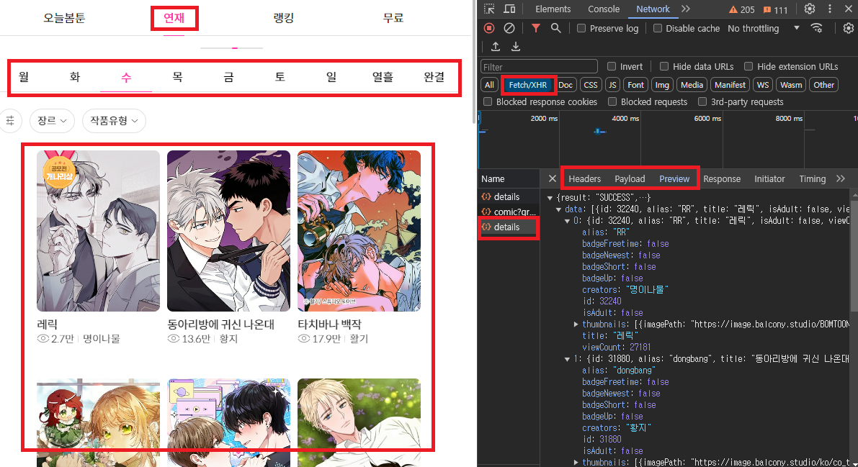
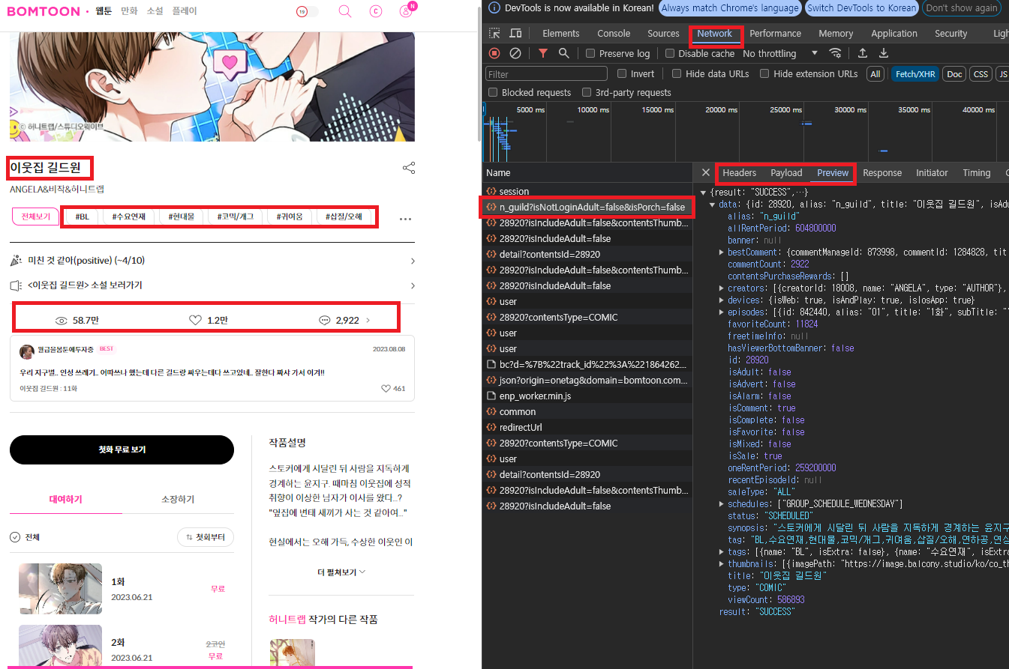
프로젝트 수행 결과
봄툰 웹 분석

Slide 10
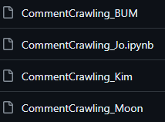
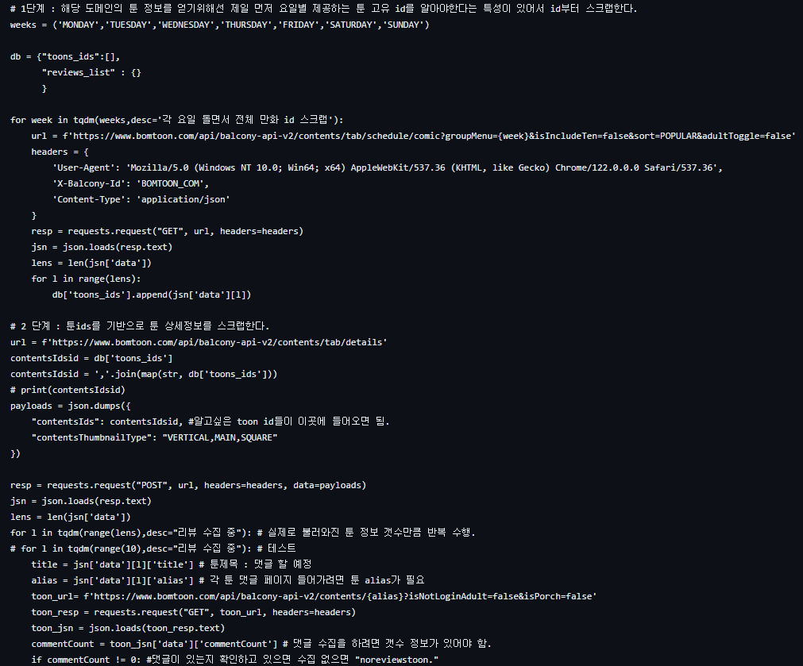
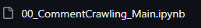
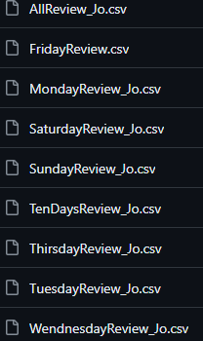
프로젝트 수행 결과
봄툰 크롤링 코드

Slide 11
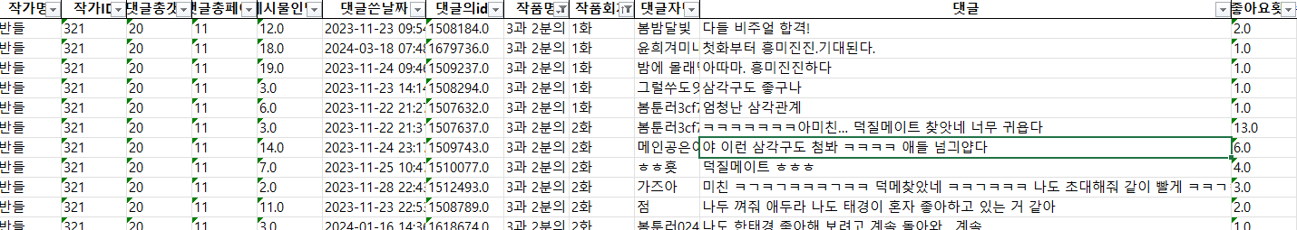
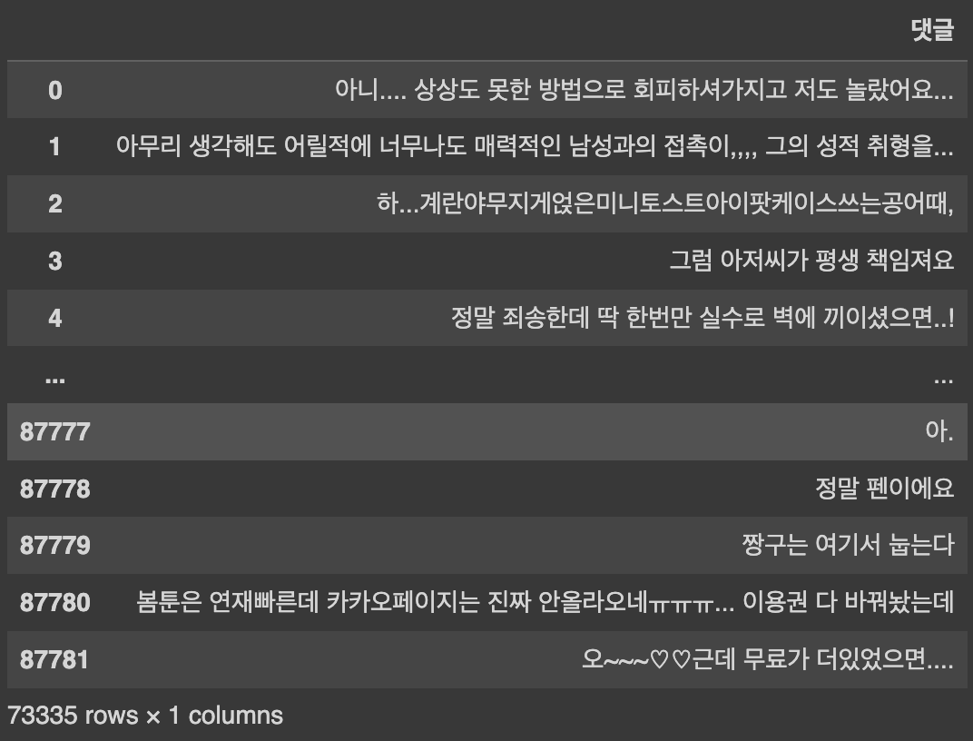
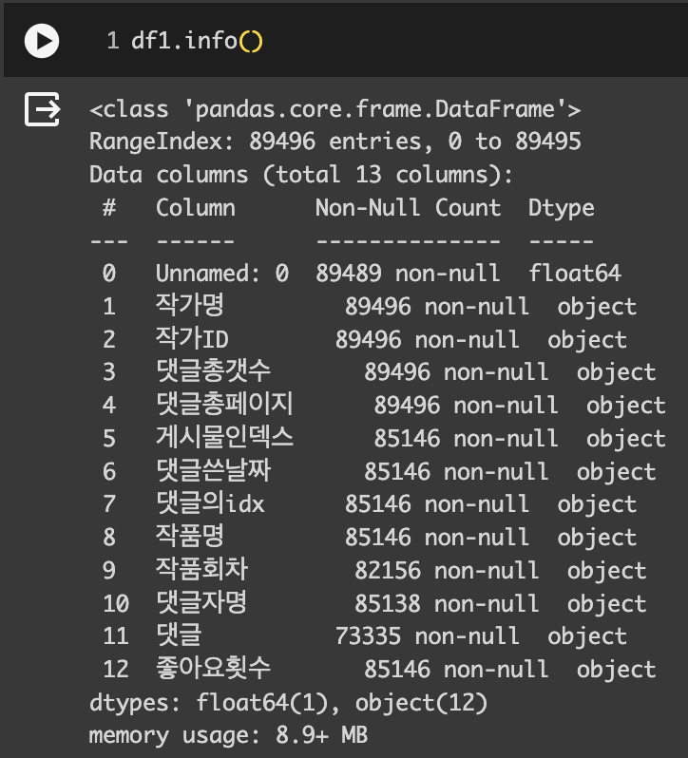
프로젝트 수행 결과
크롤링 결과 데이터

Slide 12
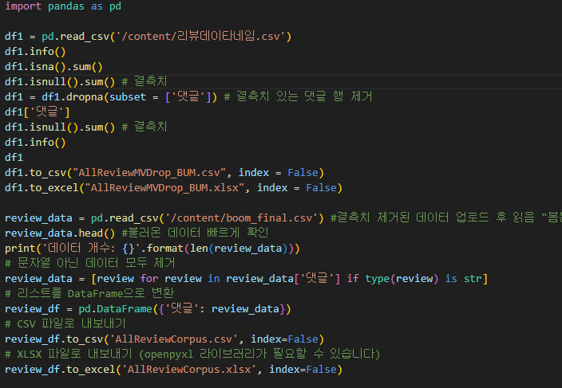
프로젝트 수행 결과
결측치 제거 + 댓글 코퍼스 생성

Slide 13
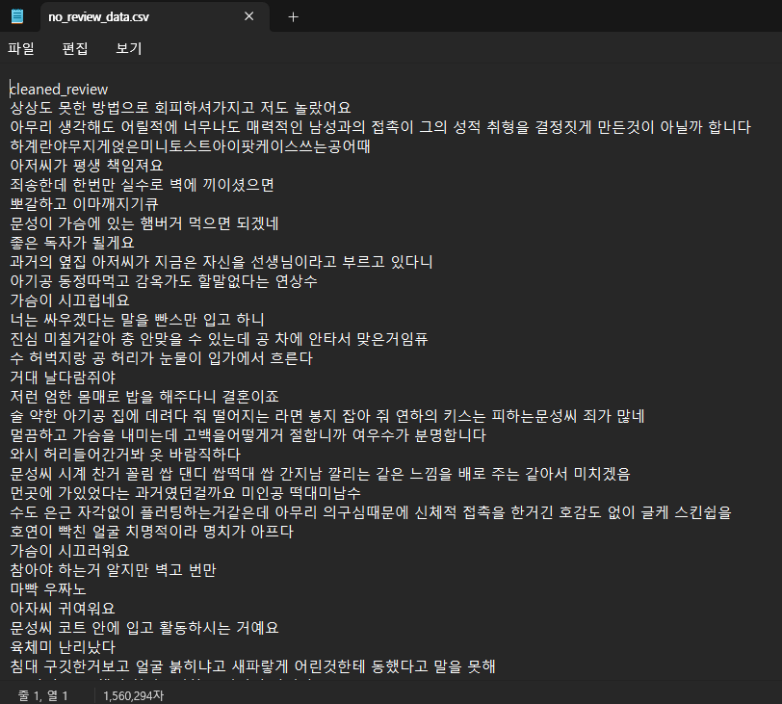
프로젝트 수행 결과
댓글 코퍼스

Slide 14
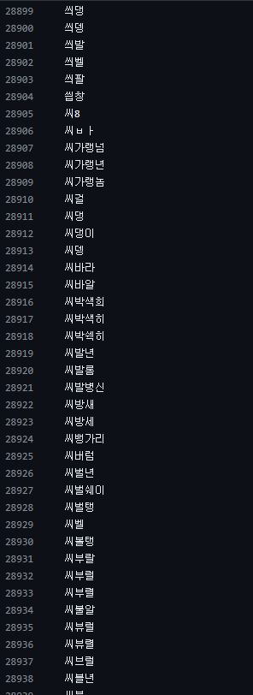
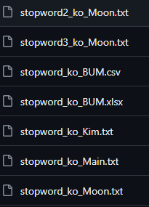
프로젝트 수행 결과
불용어 사전 구축

Slide 15
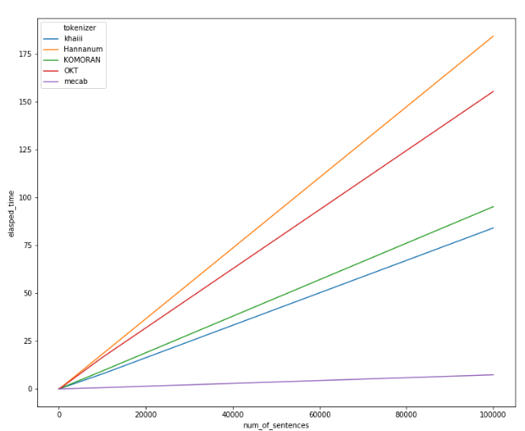
프로젝트 수행 결과
한국어 분석기 라이브러리 성능 비교
한국어 분석 도구들
. KoNLPy : 다양한 형태소 분석기를 제공하는 파이썬 패키지.Okt(Open Korea Text), Hannanum, Kkma, Komoran, Mecab 등 포함 됨.
. Okt : 트위터분석기라는 이름으로 진행되었던 프로젝트가 fork되어 진행되는 것으로 기본 베이스는 트위터 분석기
. Hannanum : KAIST에서 개발한 형태소 분석기
. Mecab : 일본어 형태소 분석기를 한국에 맞게 수정한 버전.
. Komoran : Java로 작성된 형태소 분석기,
. Soynlp : 비지도 학습을 기반으로 하는 한국어 전용 토큰화 도구. 데이터 내에서 자주 등장하는 단어를 기반으로 하는 토큰화를 수행.
. Kkma : 서울대학교에서 만든 분석기, 성능은 좋으나 속도면에서 단점이 있다.
. Khaiii : 카카오에서 개발한 형태소 분석기. 딥러닝 기반으로 정확도가 높음.
. KSS(Korean Sentence Splitter) : 한국어 문장 분리를 위한 도구. 문장의 경계를 잘 인식하여 텍스트를 문장 단위로 나누는데 유용.
. ETRI : 한국전자통신연구원에서 개발한 한국어 처리 API. 형태소 분석, 개체명 인식, 의존 구문분석 등 다양한 기능을 제공. 인터넷 연결이 필요.
. Pororo : 카카오브레인에서 만든 한글 자연어처리 라이브러리.
. KoBERT : 한국어 정보 처리를 위해 특별히 훈련된 BERT 모델. 토큰화 기능 외에도 한국어 텍스트의 이해와 생성 작업에 탁원한 성능을 보임.
. Kiwi : 다양한 자연어 처리 기능을 제공. 형태소 분석, 품사 태깅 등 지원.
. KoGPT-2 : 한국어 생성 모델, 자연어 이해 및 생성 작업에 사용됨. 대화 생성, 문장 완성 등의 작업에 적합.
Python의 timeit 으로 측정
출처 및 참고 자료 : 속도 분석 + 성능 비교
https://iostream.tistory.com/144

Slide 16
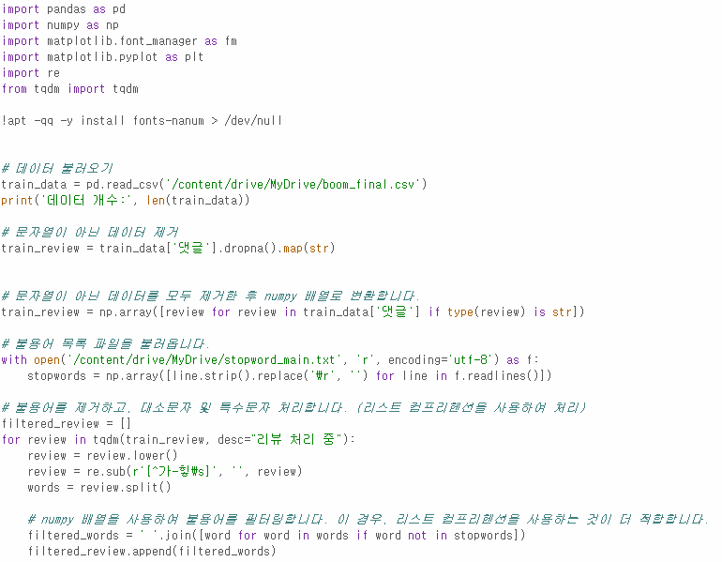
프로젝트 수행 결과
불용어 처리 (한국어 분석 라이브러리 사용 안함)
리스트 대신
numpy 씀

Slide 17
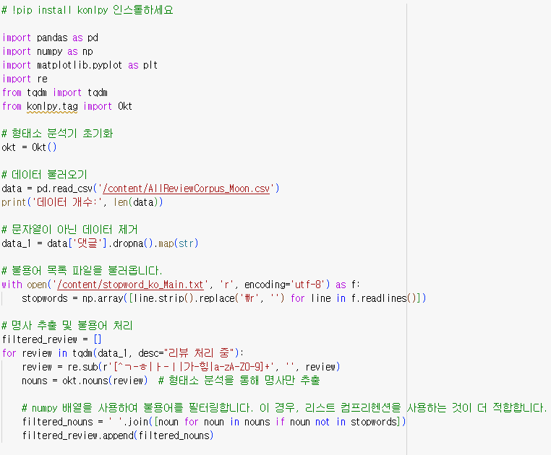
프로젝트 수행 결과
okt 명사 추출 + 불용어 처리

Slide 18
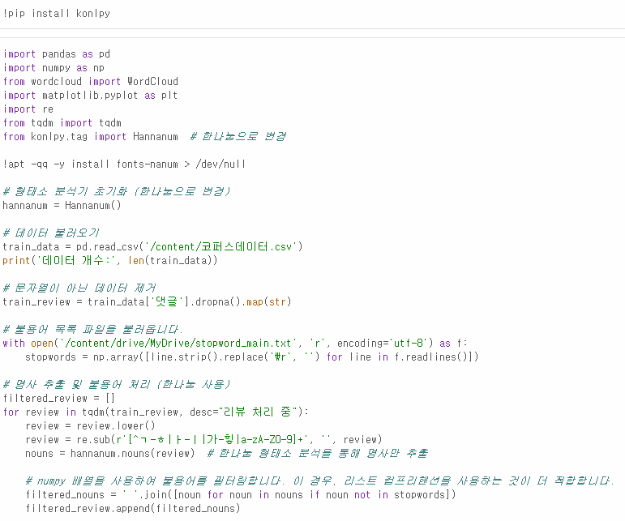
프로젝트 수행 결과
Hannanum 명사 추출 + 불용어 처리

Slide 19
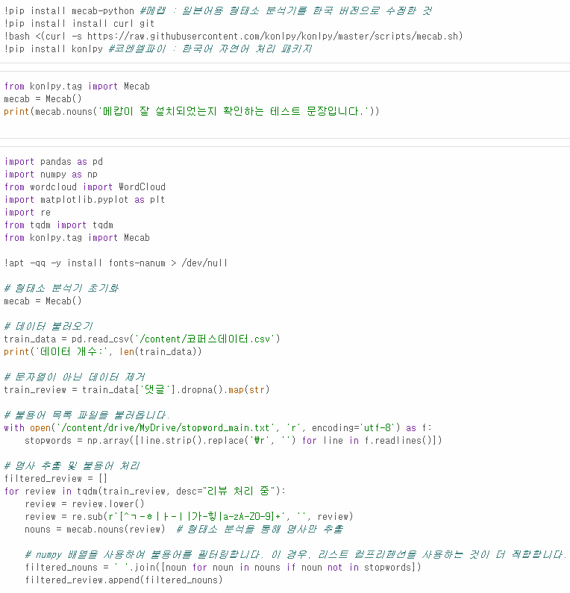
프로젝트 수행 결과
mecab 명사 추출 + 불용어 처리

Slide 20
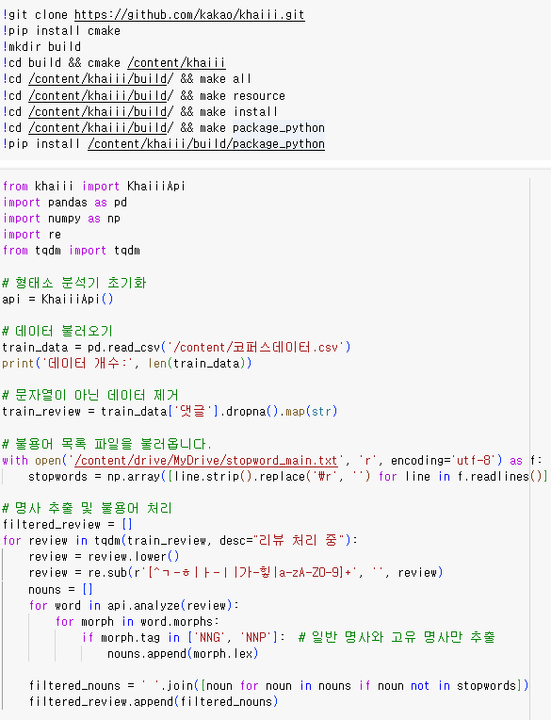
프로젝트 수행 결과
khaiii 명사 추출 + 불용어 처리

Slide 21
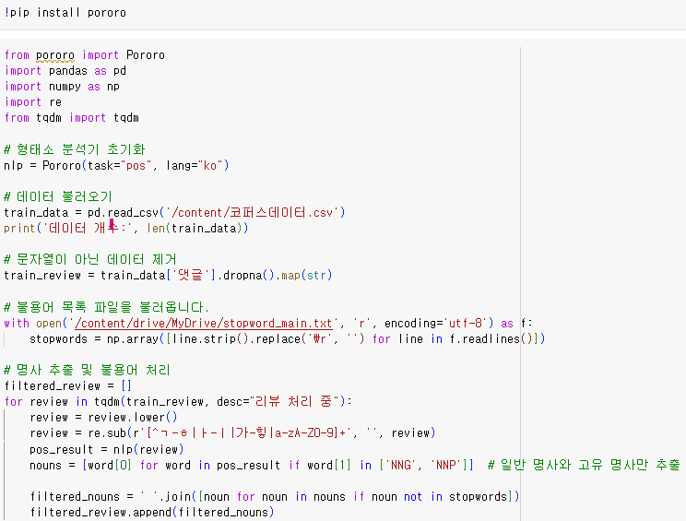
프로젝트 수행 결과
pororo 명사 추출 + 불용어 처리

Slide 22
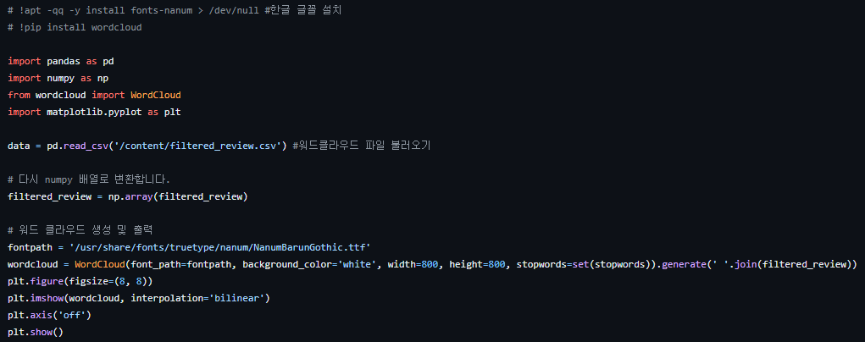
프로젝트 수행 결과
WordCloud 한글 깨짐 처리 + WC생성

Slide 23
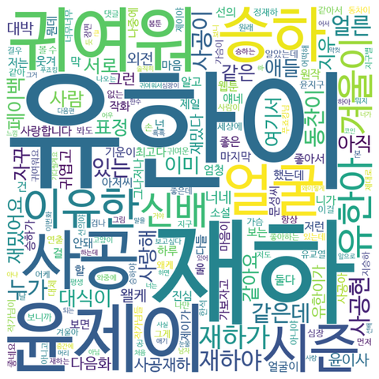
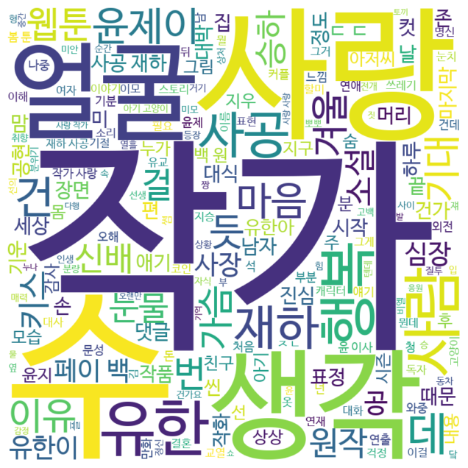
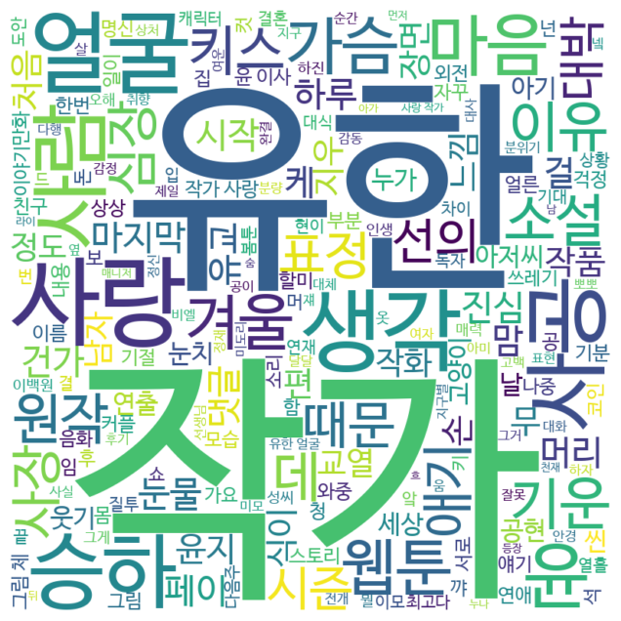
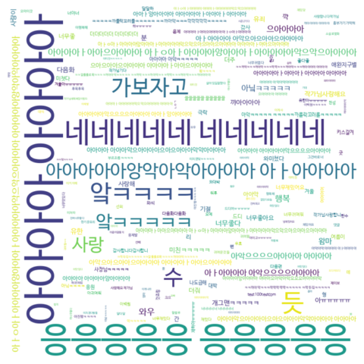
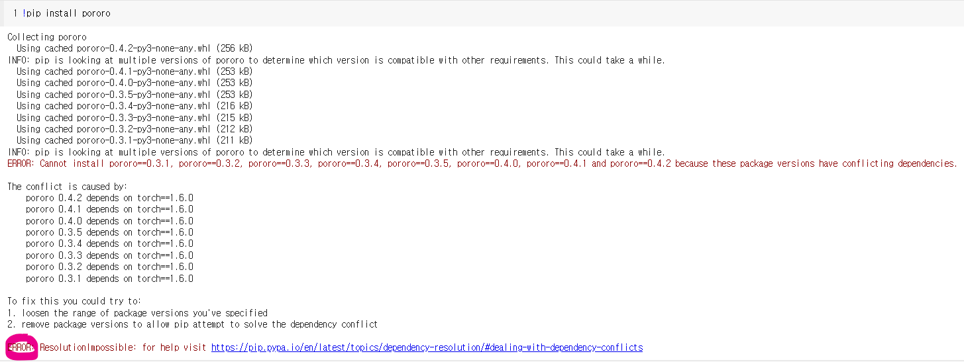
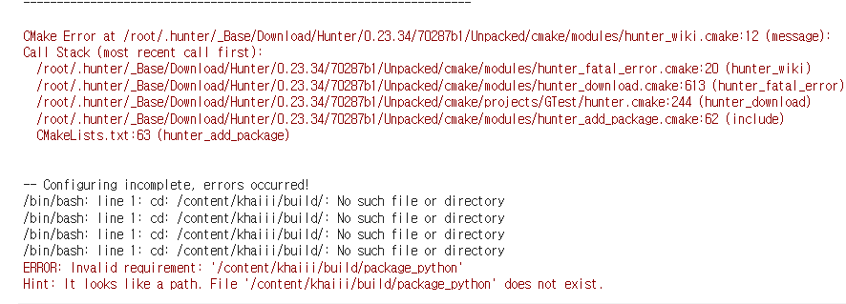
프로젝트 수행 결과
각 WordCloud 결과
불용어 처리
mecab + 불용어 처리
okt + 불용어 처리
hannanum + 불용어 처리
pororo 에러
khaiii 에러

Slide 24
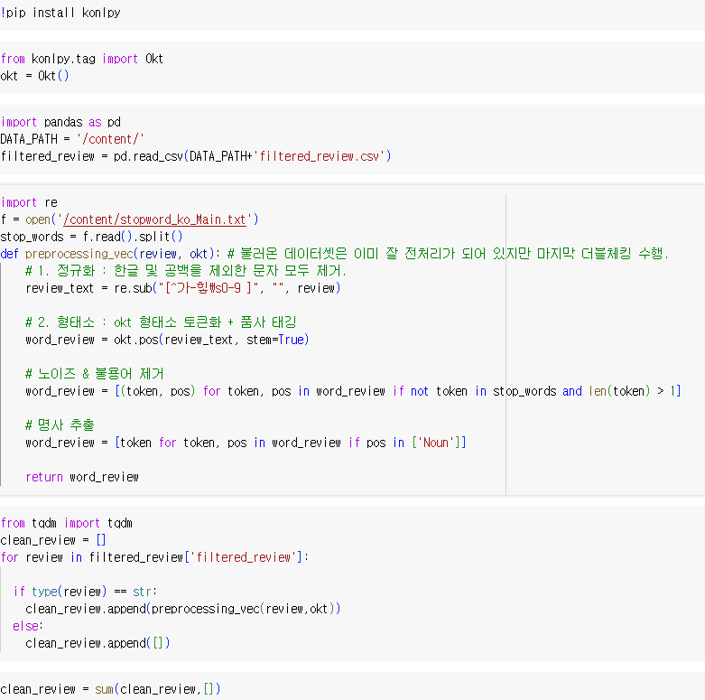
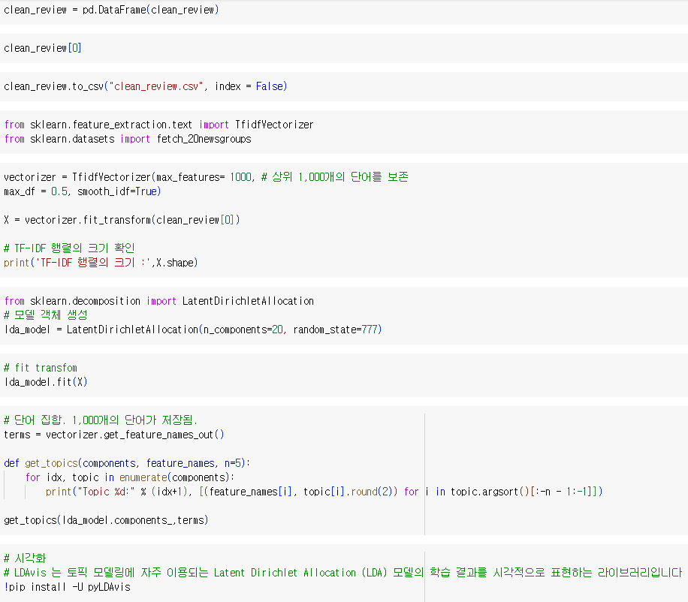
프로젝트 수행 결과
pyLDA 코드

Slide 25

프로젝트 수행 결과
pyLDA 시연 영상

Slide 26
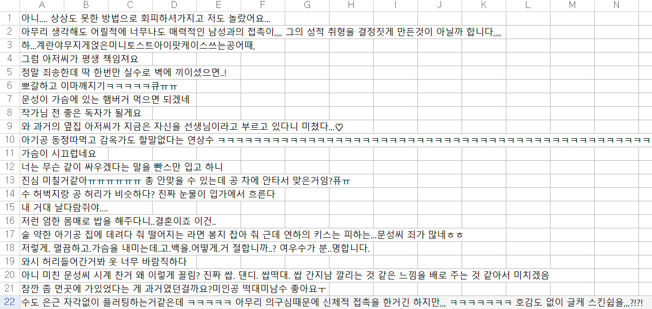
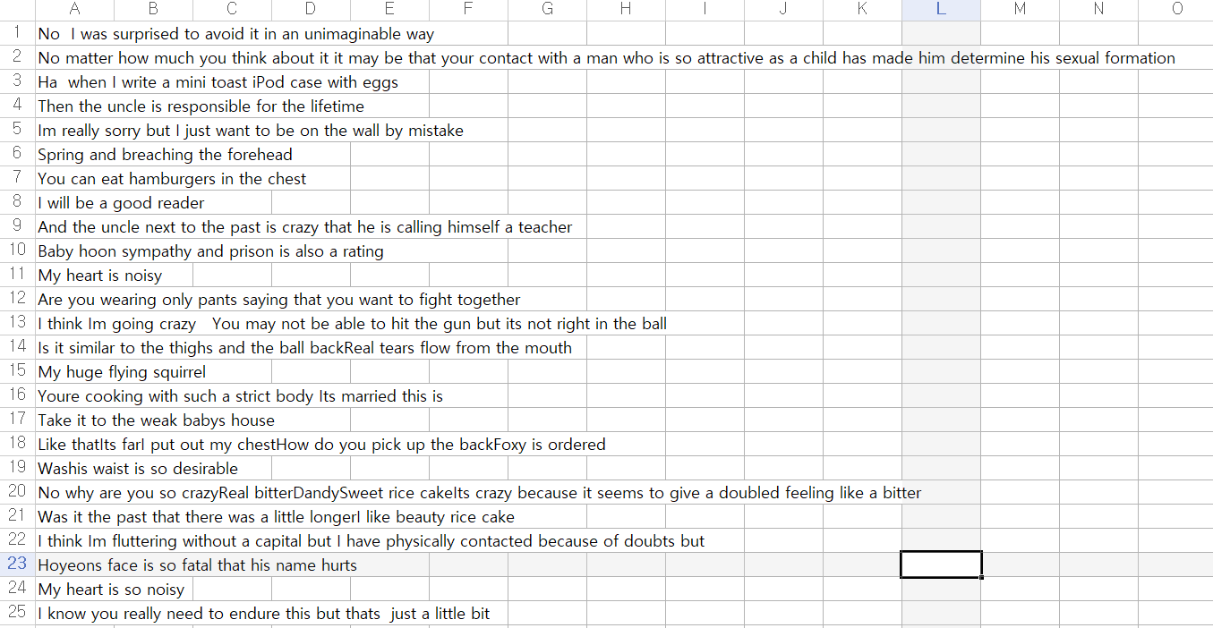
프로젝트 수행 결과
한국어 코퍼스 영문 전환 결과

Slide 27
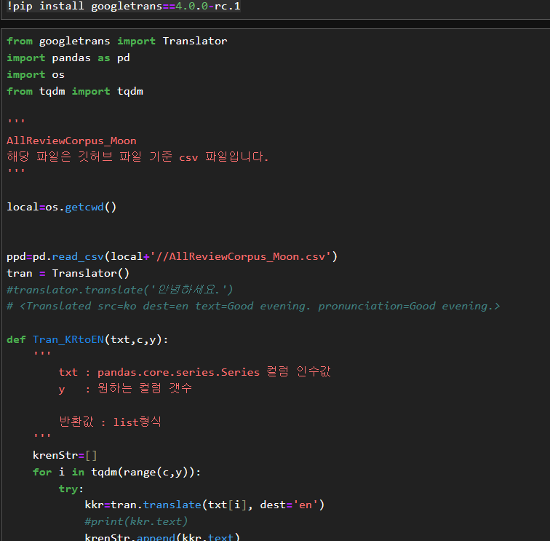
프로젝트 수행 결과
한국어 코퍼스 -> 영어 전환
Translator ( )

Slide 28
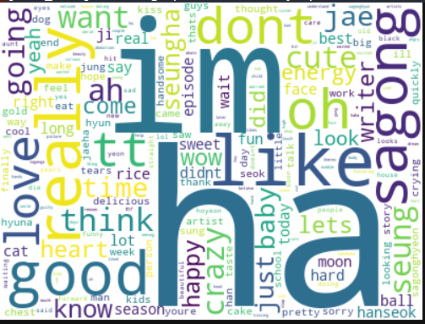
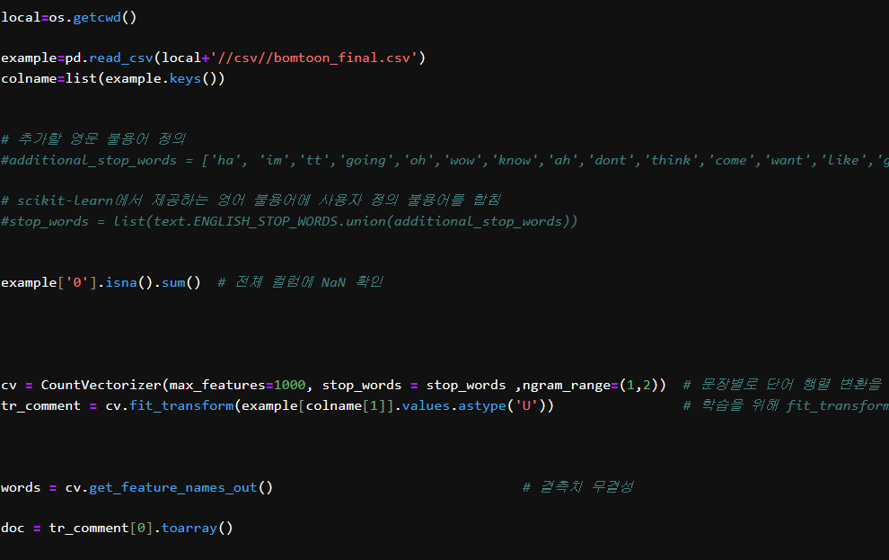
프로젝트 수행 결과
영문_1만개 워드클라우드
작성 코드
추가된 불용어 미처리 및 테스트데이터 확인

Slide 29
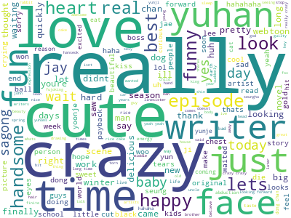
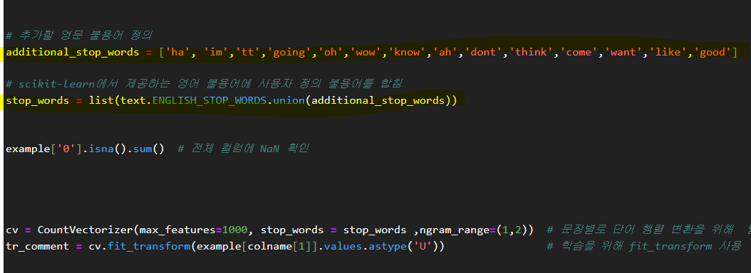
프로젝트 수행 결과
영문_ALL댓글 워드클라우드
작성 코드
추가된 불용어 처리 및 전체 댓글

Slide 30
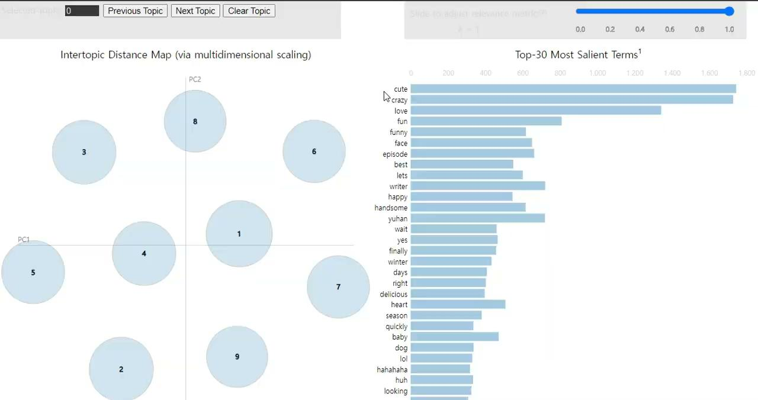
프로젝트 수행 결과
영문 버전 LDA 결과
TF-IDF 행렬의 크기 : (72635, 1000)
vectorizer = TfidfVectorizer(stop_words=stop_words, max_features= 1000,
# 상위 1,000개의 단어를 보존
max_df = 0.5, smooth_idf=True)
X = vectorizer.fit_transform(getRead_word['0'].values.astype('U'))
# astype()을 사용한 데이터형 dtype 변환 (캐스트)
# TF-IDF 행렬의 크기 확인
print('TF-IDF 행렬의 크기 :',X.shape)
.
.
.
pyLDAvis.enable_notebook()
vis = pyLDAvis.lda_model.prepare(
lda_model = lda_model,
dtm = X,
vectorizer = vectorizer,
mds='tsne')
pyLDAvis.display(vis)

Slide 31
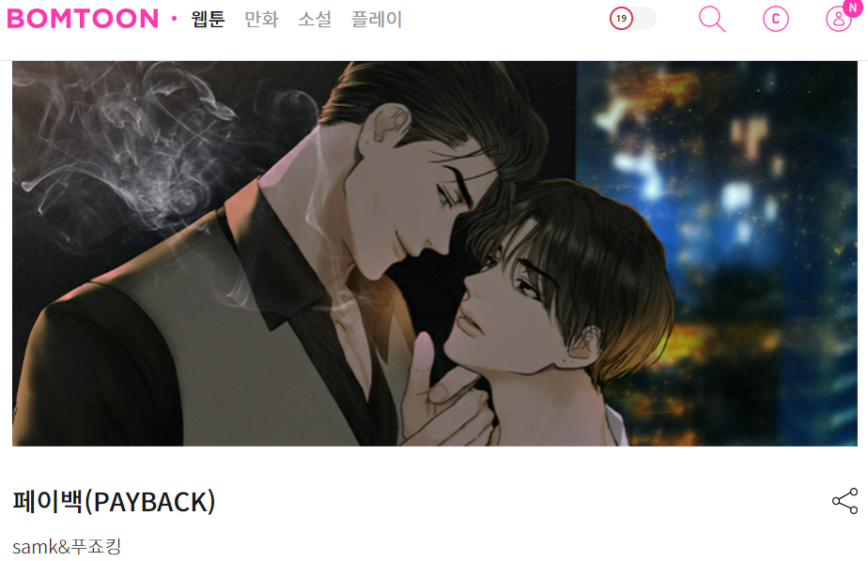
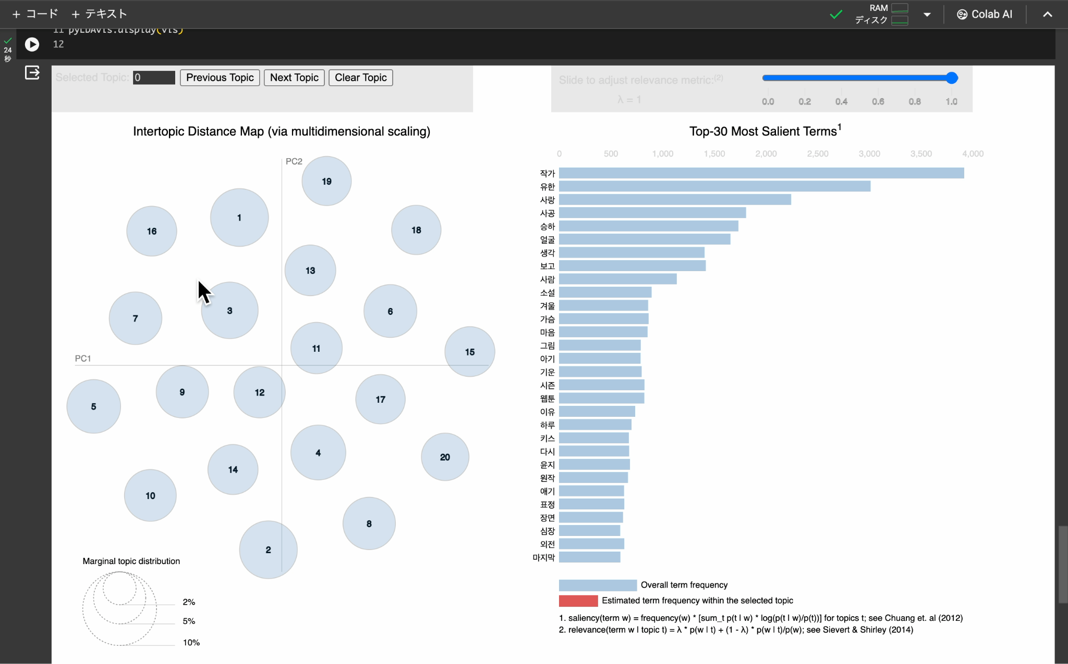
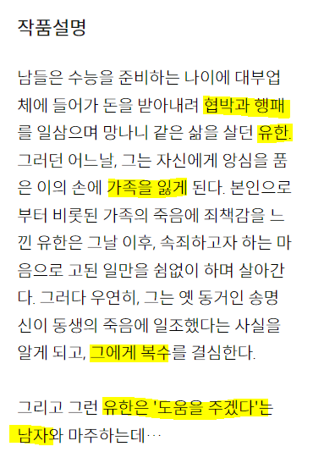
Conclusion Insight

Slide 32

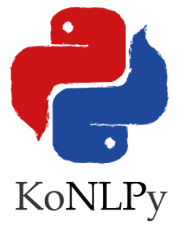


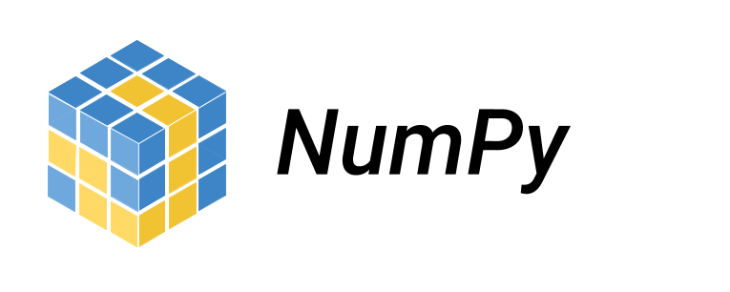


What we used
PYTHON / Google Colab
KoNLPy
GitHub
LDA
LDA / word cloud
NumPy
Pandas

Slide 33
자체 평가 의견
ABC
99%
99%
80%
기획 부합도
실무 활용도
달성도
⧫ 데이터 크롤링 OK
⧫ 텍스트 전처리 OK
⧫ 워드 클라우드 OK
⧫ LDA OK
⧫ 페어플롯 Not Yet
⧫ 감성분석 Not Yet
자체 평가
김예선 : 팀원분들과 협업해서 결과를 도출하는 경험이 큰 성장이 되었습니다. LDA 등 많이 배울 수 있어서 좋았습니다.
문영식 : 전반적인 진행과 협업에 있어서 만족도가 크지만 결과물은 아쉬움이 있다, 더 많은 기술을 실험 분석 이해 적용하고 싶었다.
조인준 : 각각의 개별 아이디어를 하나로 융합하여 수업 시간 배운 내용을 접목하는 것이 원활히 진행되어 뜻깊은 여정이었다.
최희범 : 서로 익숙하지 않은 분야에 대해 이해해가며, 지속적인 커뮤니케이션을 통해 프로젝트를 완성한 점에서 좋은 경험이었음.

Slide 34
감 사 합 니 다
Q & A

